Slide 1

1. 자율주행
인지
판단
제어
Notes:
자율주행의 핵심 요소는 인지, 판단, 제어로 이루어져 있습니다.

Slide 2
1. 자율주행
인지
판단
제어
Notes:
자율주행의
이 3가지 핵심요소들은 서로 연계되어 반복적으로 처리 됩니다.
먼저 상황을 인지,
인지한 상황들을 이용하여 특정 행동을 판단,
판단한 결과를 바탕으로 차량을 제어하게 됩니다.
이러한 처리 단계는, 사람이 직접 운전할때와 동일합니다.

Slide 3
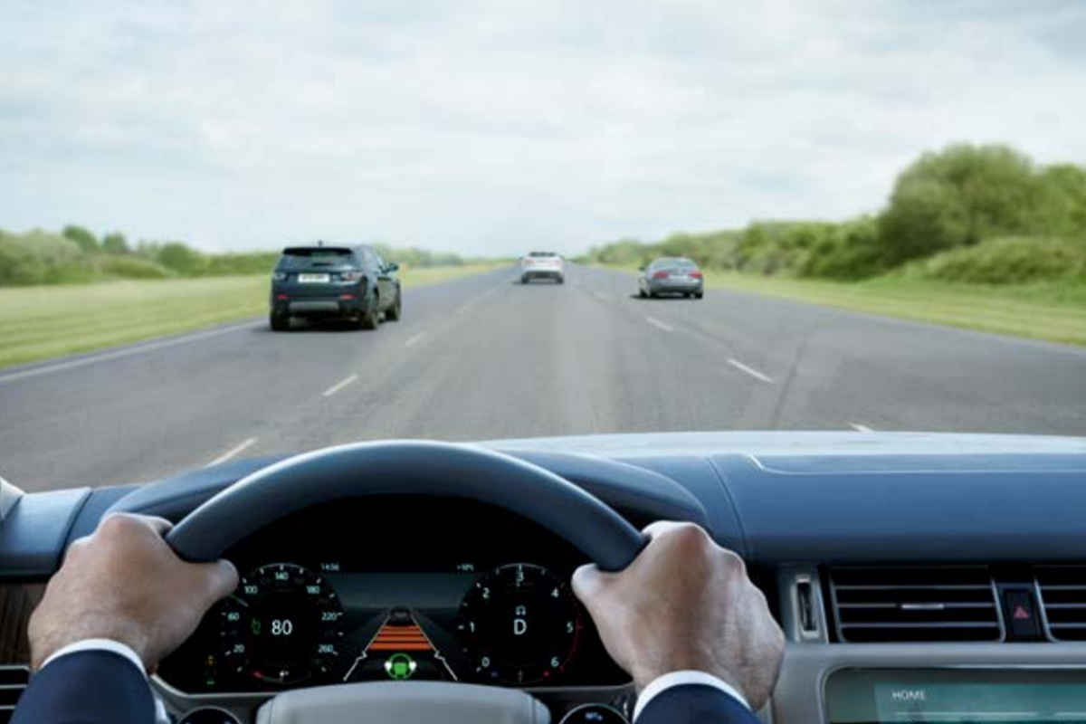
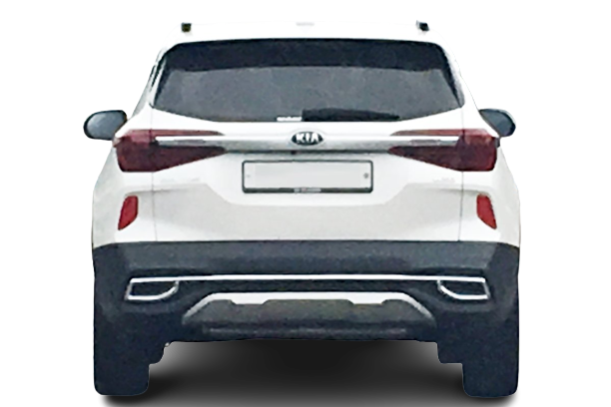
자율주행 흐름
Notes:
여러분들은 취업 후 출장을 가기위해 도로를 달리고 있다고 가정해보겠습니다. 여러분들은 자신의 차선을 보면서 옳바르게 주행을 하고 있습니다.
전방의 차량과도 안전거리가 충분히 확보 되 있구요..

Slide 4


자율주행 흐름
Notes:
그런데 갑자기 전방의 차량이 브레이크를 밟으면서 속도를 줄이고 있습니다.
여러분들은 전방 차량의 급제동으로 인해 속도가 줄어들고 있는 모습을 눈으로 ‘인지’ 하였습니다.

Slide 5
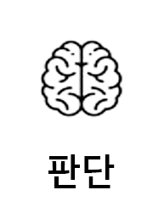
자율주행 흐름
Notes:
이 인지된 정보가 여러분들의 뇌로 들어갑니다.
뇌에서는 인지된 정보를 바탕으로 지금 내가 취해야 할 대처가 무엇인지 분석합니다.
‘아! 앞차가 급브레이크로 속도를 줄이고 있으니, 내가 이속도로 달리다가는 저 차와 충돌하겠구나!’ 라고 분석된 정보를 바탕으로,
‘그럼 나도 브레이크를 밟아 감속해야 겠다!!’ 라고 판단 합니다.

Slide 6
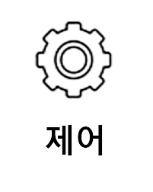
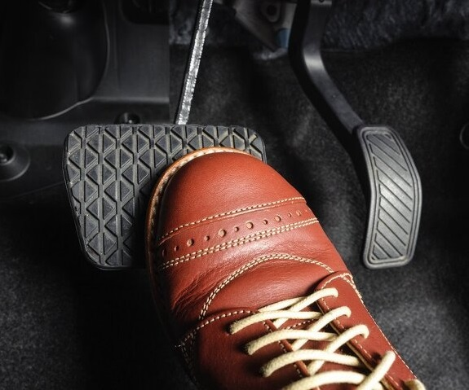
자율주행 흐름
Notes:
그리고 뇌에서 판단한 결과는
차량에 브레이크를 밟는 행동으로 이어 집니다!
이 행동이 바로 제어 가 되겠습니다.
그럼 저희 프로젝트에선, 이러한 흐름이 어떻게 처리될까요?

Slide 7
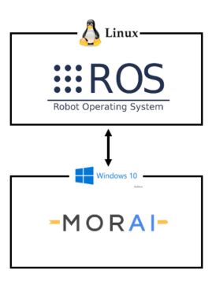
1. 자율주행
Notes:
처리 흐름을 알기 위해 먼저 프로젝트 환경을 설명해드리겠습니다.
인지 파트는 윈도우 환경의 가상 시뮬레이터 환경에서 진행됩니다.
판단 및 제어 파트는 리눅스 환경의 로봇 OS 환경에서 진행됩니다.

Slide 8
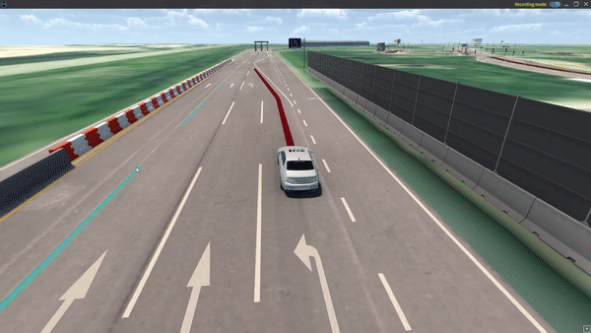
1. 자율주행
가상환경 시뮬레이터
Notes:
빨간 박스가 쳐진 부분의 모라이 시뮬레이터는
실제 환경, 위치, 차량, 신호등, 건물 등 모든 것을 그대로 옮긴 가상환경 입니다.

Slide 9
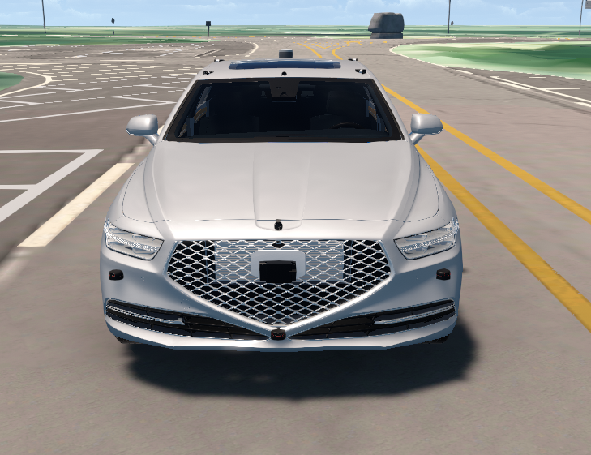
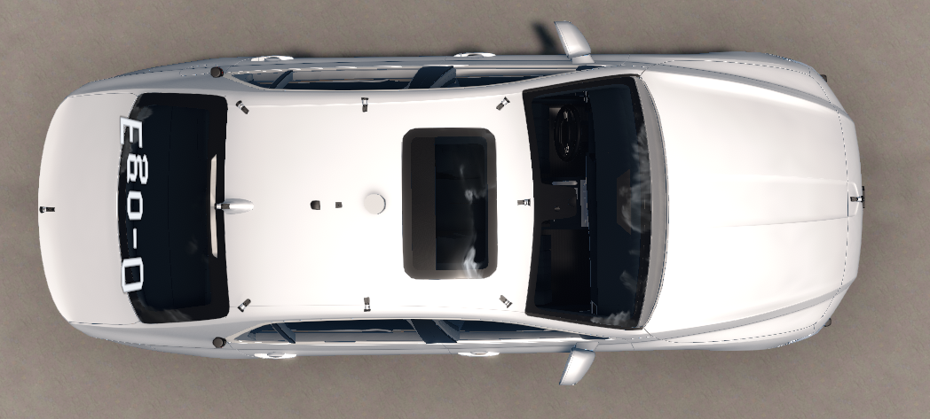
1. 자율주행
Notes:
여기서 차량의 원하는 위치에 각종 센서를 부착하여 데이터를 얻습니다.
이번 시연을 위해 저희 인지팀에서 GPS 카메라 레이더 등 여러 센서들을 부착하였는데요,
그럼 어떤방식으로 인지파트가 진행되는지 보겠습니다.

Slide 10
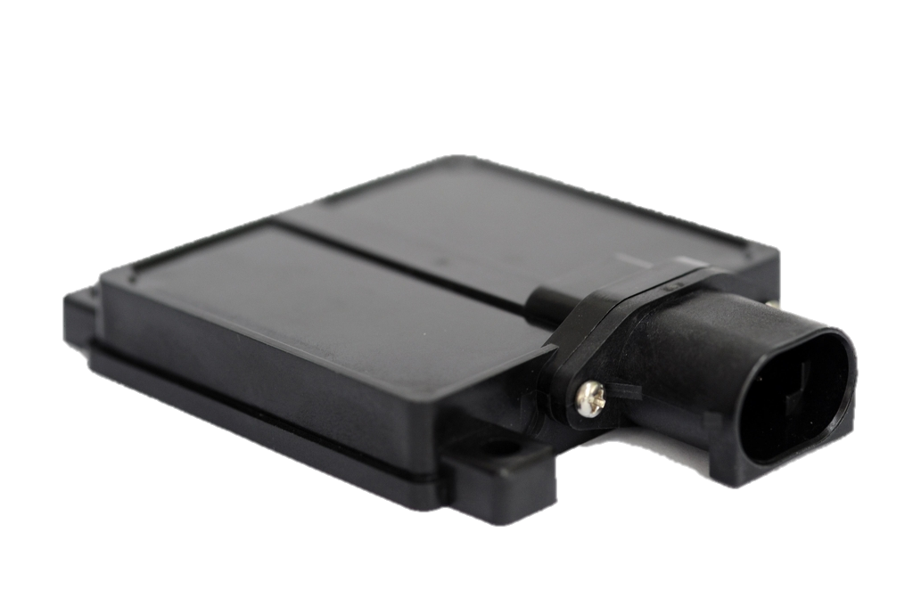
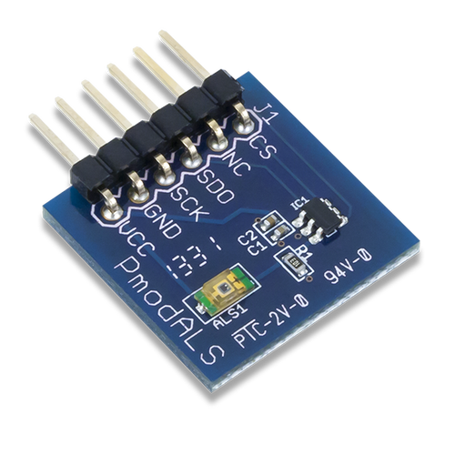
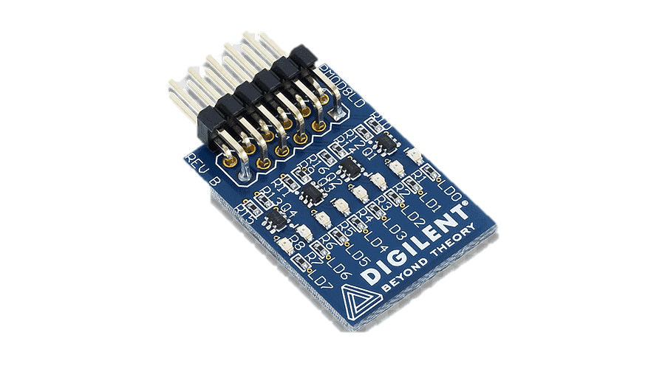
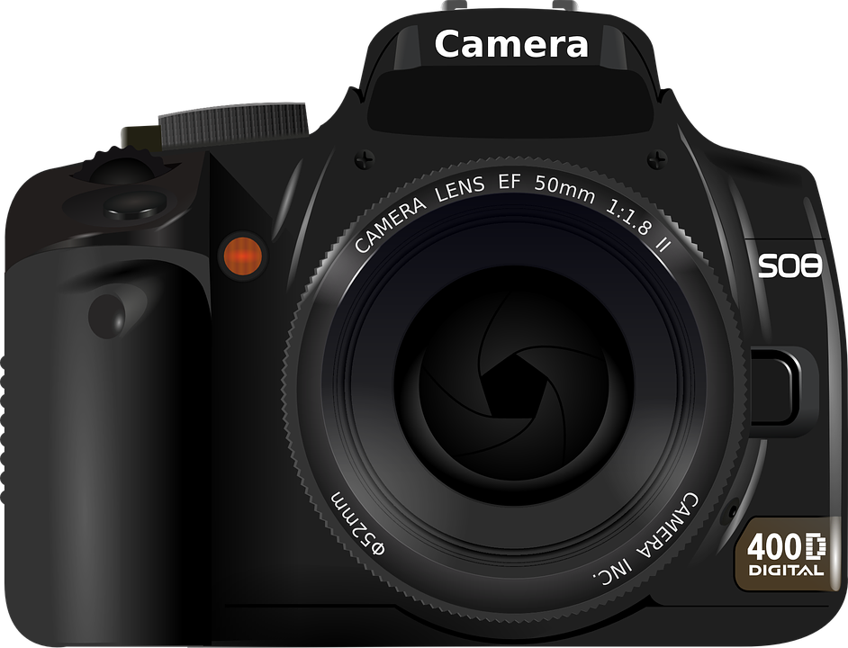
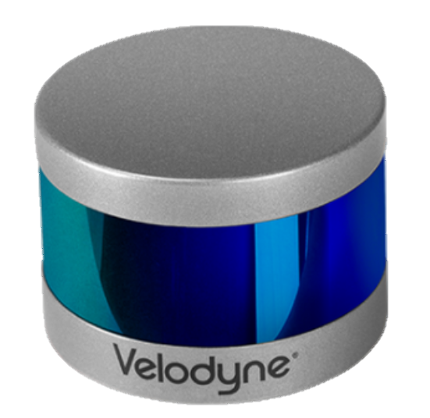
1. 자율주행 : 인지
카메라
라이다
레이더
GPS
IMU
Notes:
다양한 센서들이 인지과정에서 사용되었는데요.
저희는 이번에 5가지 종류의 센서를 사용 하게 되었습니다.

Slide 11
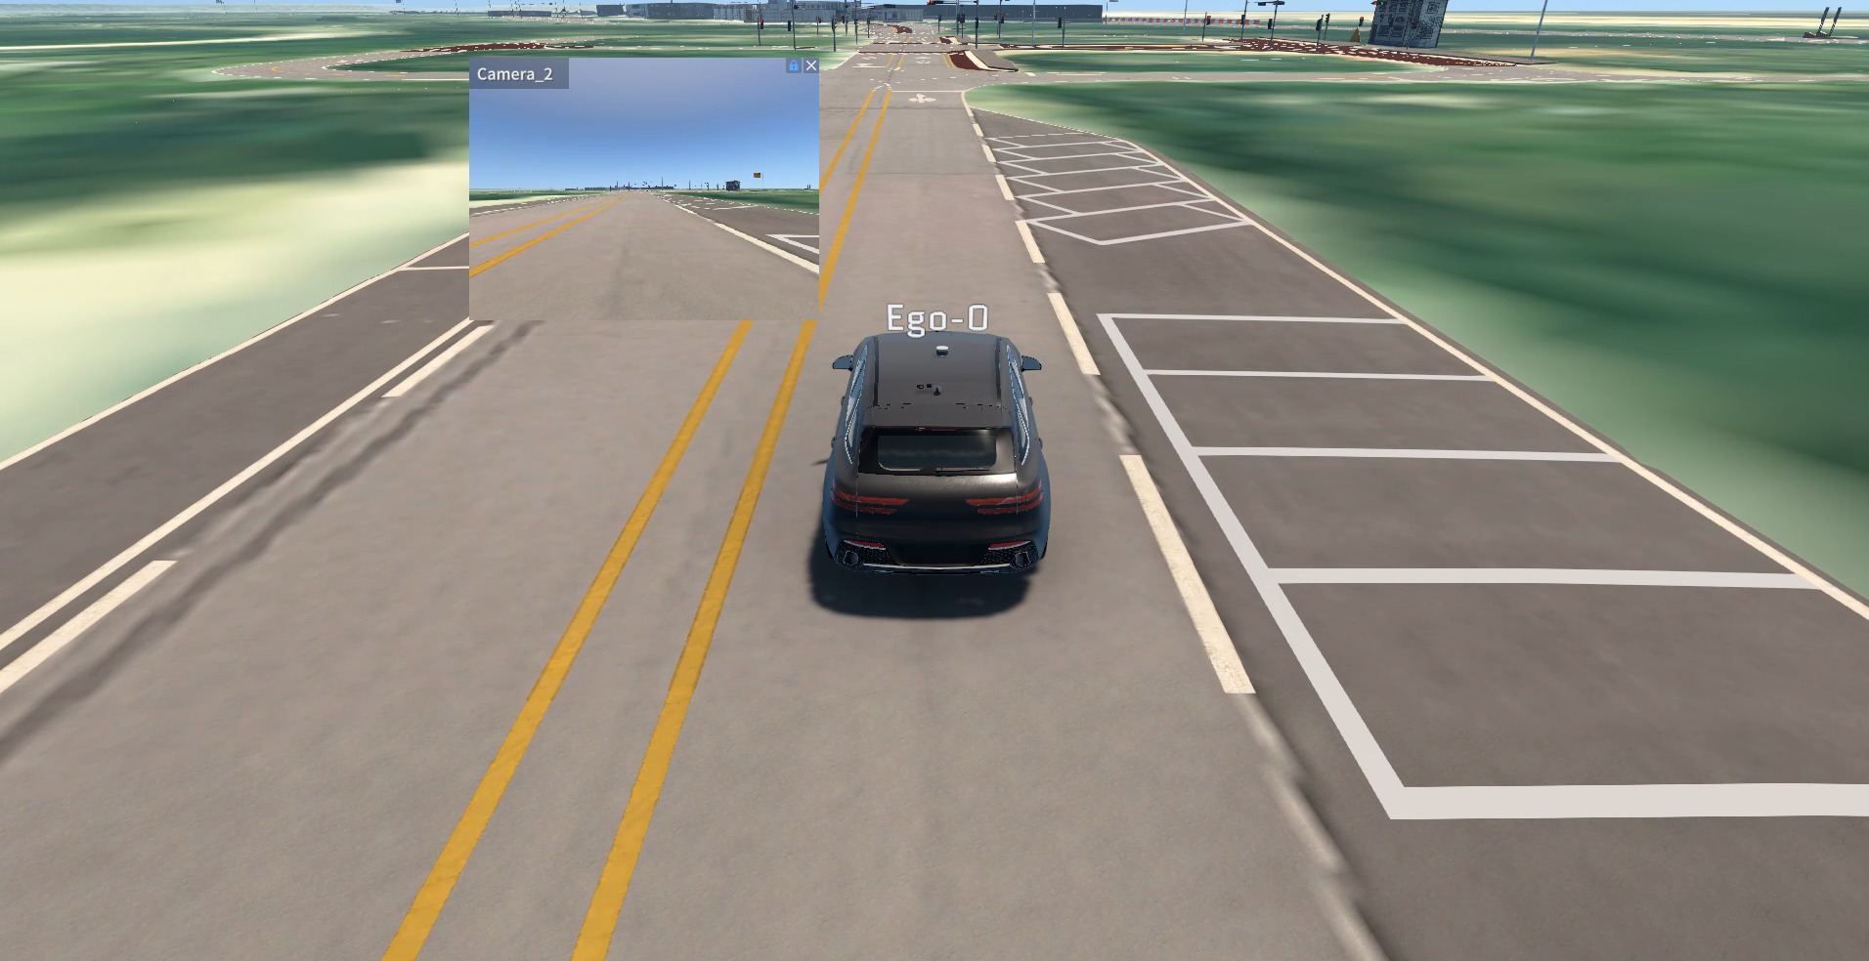
카메라
Notes:
먼저 카메라 센서 입니다.
보이는 화면처럼 직접 차량의 원하는 위치에 카메라를 부착하여,
교통표지판, 신호등, 차선 등의 정보를 얻습니다.

Slide 12
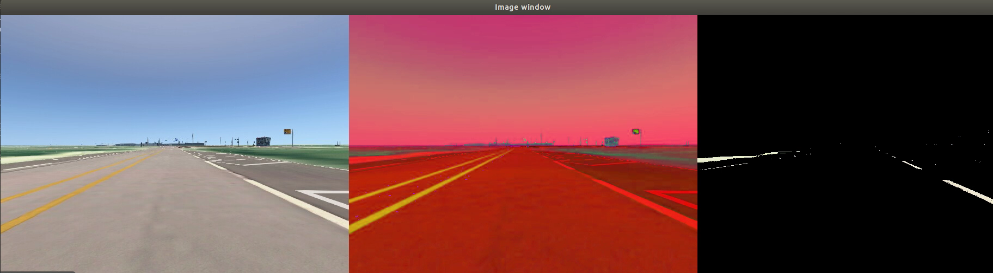
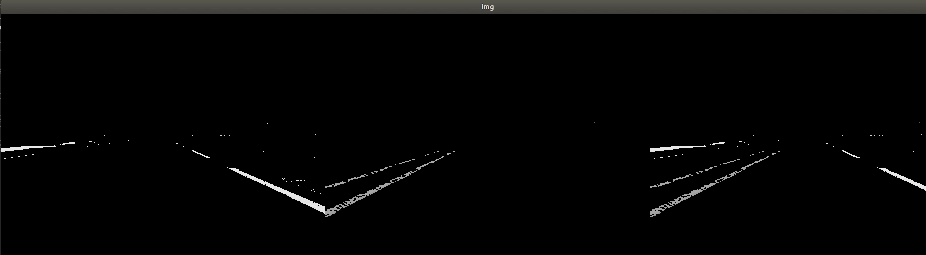
1. 수집
2. 처리
카메라
3. 결과
Notes:
저희가 분석한 차선정보를 예로 들겠습니다.
1번, 데이터를 수집하고,
2번, 수집한 데이터를 처리하여
후에 판단 및 제어 파트에서 주행에 이용할 수 있도록 합니다
향후, 라인 피팅을 통해 차의 좌우 간격을 유지 합니다

Slide 13
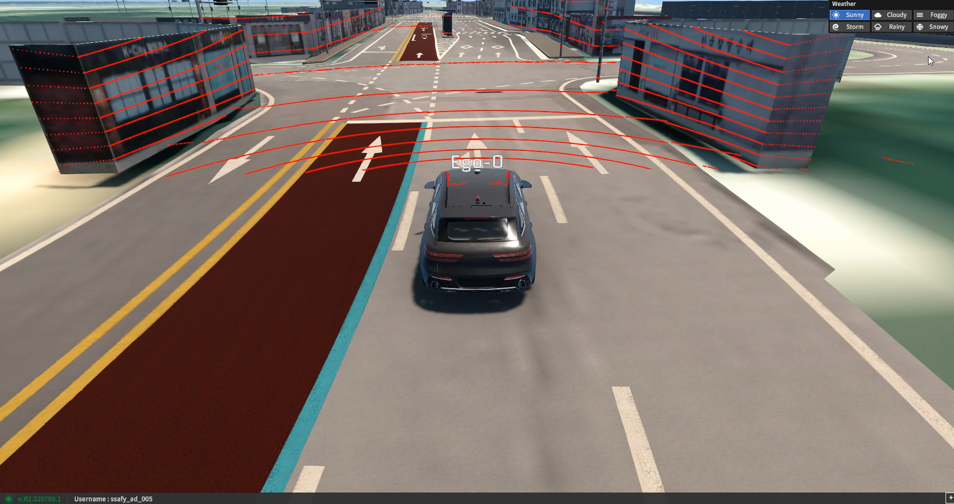
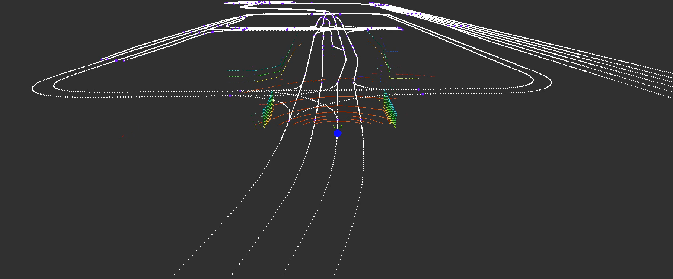
1. 수집
2. 분석 결과
라이다
3. 결과
Notes:
다음은 라이다 입니다.
차량 상단에 부착된 라이다 센서는 레이저 펄스를 방사하여 주변 물체에 대한 거리, 위치 정보를 얻습니다.
1번 처럼 펄스를 방사하고, 2번처럼 반사된 펄스를 분석하여 물체들의 정보를 원하는 형태로 처리합니다.

Slide 14
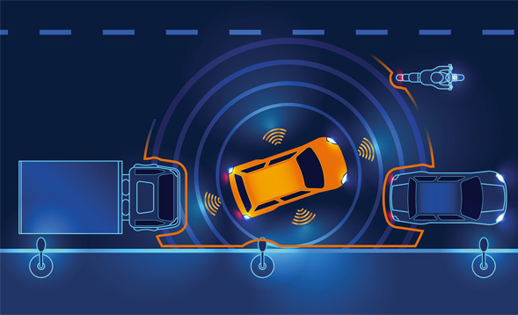
1. 수집
2. 분석 결과
레이더
3. 결과
Notes:
다음은 레이더 입니다.
라이다와 활용도는 동일하나, 빛을 사용하지 않고, 전파를 사용합니다.
라이다보다 정밀도는 다소 떨어지지만,
레이더가 악천후에 더 물체 인식률이 더 강하기 때문에
라이다를 보조하여 사용됩니다.

Slide 15
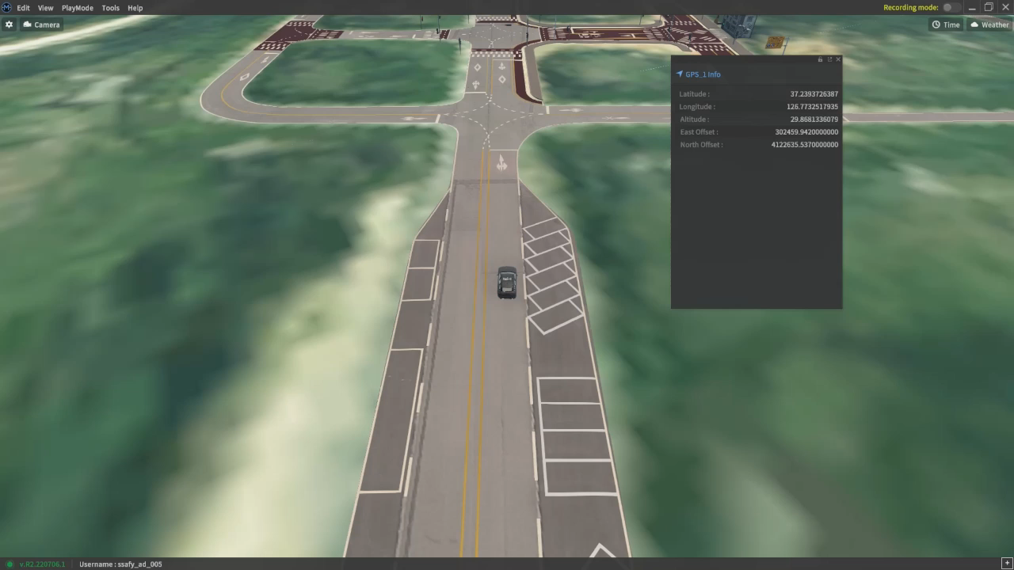
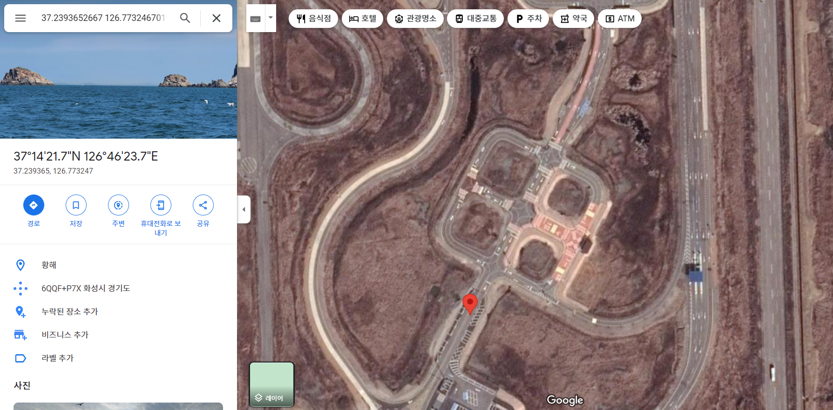
GPS
Notes:
GPS 센서는 좀 친숙하실 것 같습니다.
현재 저희가 구성한 맵과 주변 환경은 실제와 같습니다.
따라서 시뮬레이터의 센서를 통해 획득하는 위도 경도 좌표는 현실세계의 좌표와 동일 합니다.
좌표정보로 지금 차량이 어디있는지, 목적지까지 남은 거리는 얼마인지 등을 분석합니다.

Slide 16
1. 자율주행 : 인지
Notes:
이제 주행에 필요한 각종 인지 데이터들이 수집, 분석, 가공 되었습니다.
(클릭)
이 데이터들은 리눅스 로봇 OS로 전달 됩니다.
이때 통신방식은 빠른 처리를 위해 실시간 웹소켓 통신을 사용하게 됩니다.

Slide 17
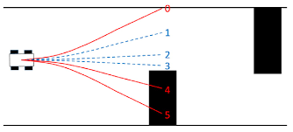
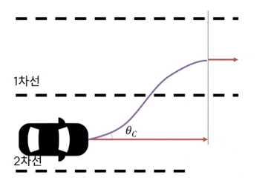
1. 자율주행 : 판단
Notes:
로봇 OS 플랫폼에서 전달받은 데이터들로 차량 주행을 위한 판단을 하게 됩니다.
이때 작성된 코드에 의해 판단 과정이 이루어 지게 되는데,
PID 제어, 부드러운 경로 추적을 위한 3차원 궤적 함수 등
수학과 기계 이론등을 바탕으로 코드로 작성합니다.

Slide 18
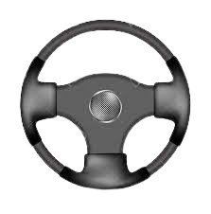
1. 자율주행 : 제어
핸들링 : -0.09 , 브레이크 : 0.3, 비상등 : on …
Notes:
판단결과를 종합하여 산출된 차량 조작 명령은
<<<클릭>>>
시뮬레이터의 차량으로 전달됩니다.
이 과정이 인지, 판단, 제어 과정의 마지막인 제어가 되겠습니다.
그럼 이렇게 완성된 자율주행 시스템은 어떻게 고객과 소통할까요?

Slide 19
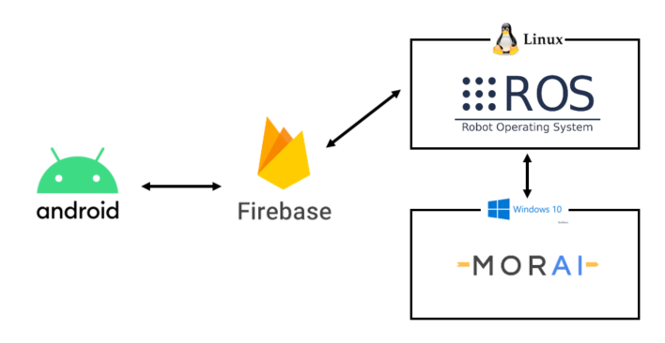
프로젝트 설계
3
2
1. 자율주행
Notes:
다시 프로젝트 설계로 돌아왔습니다.
저희는 앞서 1번 자율주행 시스템이 어떻게 구성되는지 확인했습니다.
이렇게 구성된 저희의 자율주행 시스템은
2번 파이어 베이스를 통해,
3번의 안드로이드 어플로 서비스가 제공됩니다. 지금부터 3번 안드로이드 어플의 와이어 프레임을 통해 설명 드리겠습니다.
시간관계상 주요기능만 설명드리는 점 양해 부탁드립니다.

